Slide 1
MAESTRÍA EN CIENCIA DE DATOS Y ANALÍTICA · EAFIT · JUNIO 2026
PROYECTO INTEGRADOR · GRUPO 8
Optimización de conversión
en e-commerce
Modelado de propensión · Clustering · Diseño A/B
Kelly Enriquez · Sara Martinez · Heider Zapata · Yeison Londoño
REES46 Dataset · Oct–Nov 2019 · 14.5 GB · 87.6 M eventos

Slide 2
EL PROBLEMA
La tienda pierde 98 de cada 100 visitas y 4 de cada 10 carritos.
DATASET
Fuente
VISTAS
56.76 M
REES46 · Kaggle
Tipo
3.86 %
Clickstream e-commerce
CARRITO
2.19 M
Periodo
41.2 % de los carritos se abandona
Oct – Nov 2019
Volumen
COMPRA
2.27 %
14.5 GB · 87.6 M eventos
1.29 M
Sesiones
~23 M únicas
Licencia
CC BY 4.0
PREGUNTA DE ORO
¿Dónde se concentra la fuga de conversión y qué segmento de visitantes representa la mayor oportunidad de recuperarla?
REES46 Dataset · Oct–Nov 2019 · 14.5 GB · 87.6 M eventos

Slide 3
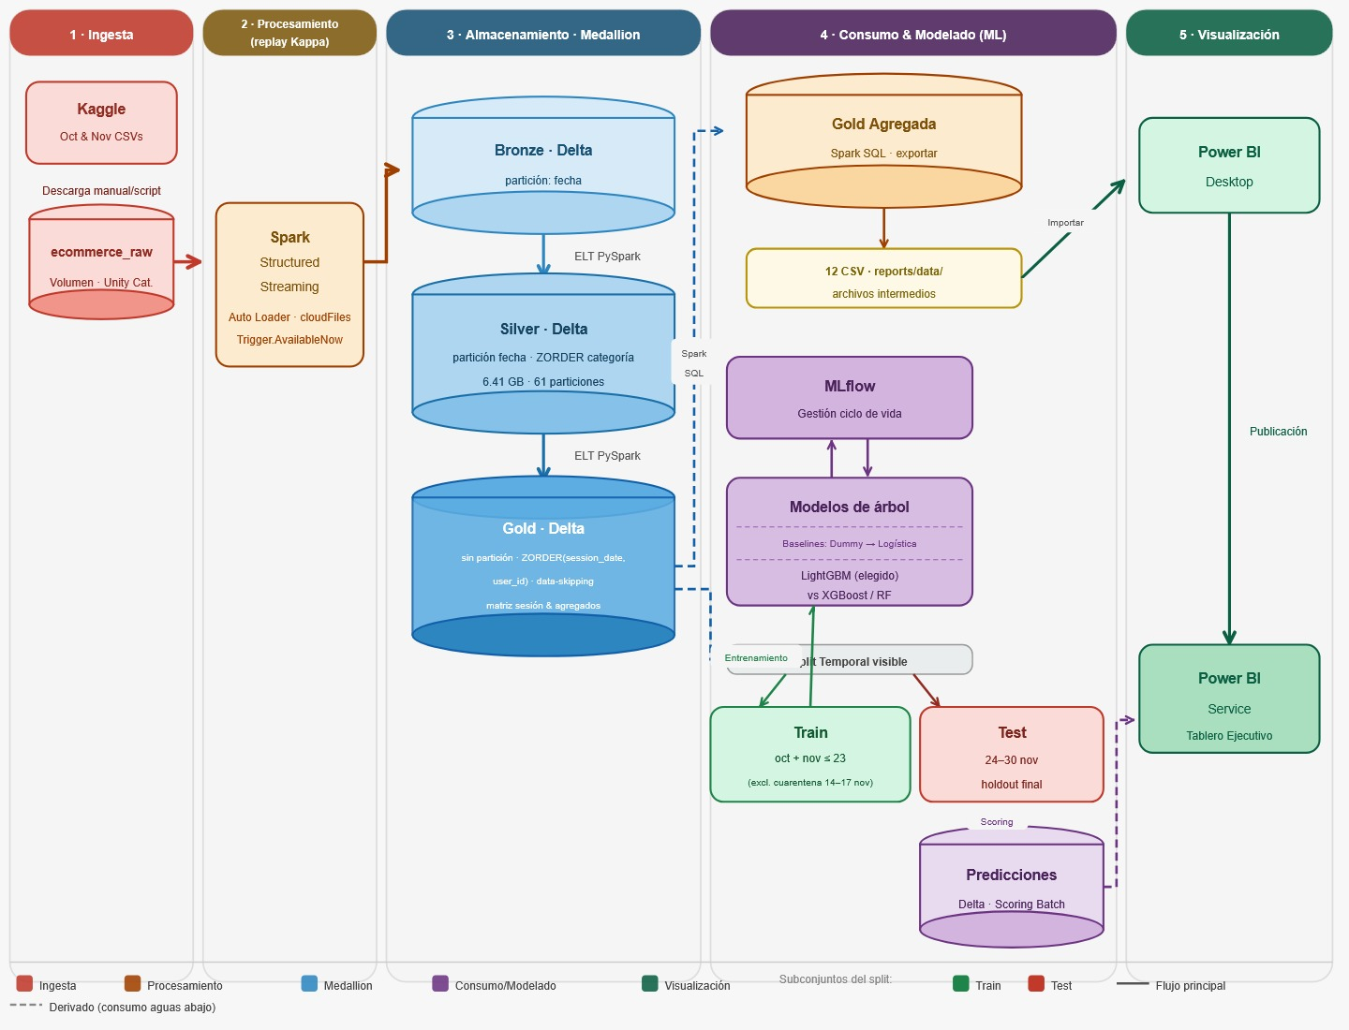
GRANDES DATOS · ARQUITECTURA IMPLEMENTADA
[ Ilustración 2 — diagrama arquitectura implementada ]
REES46 Dataset · Oct–Nov 2019 · 14.5 GB · 87.6 M eventos

Slide 4
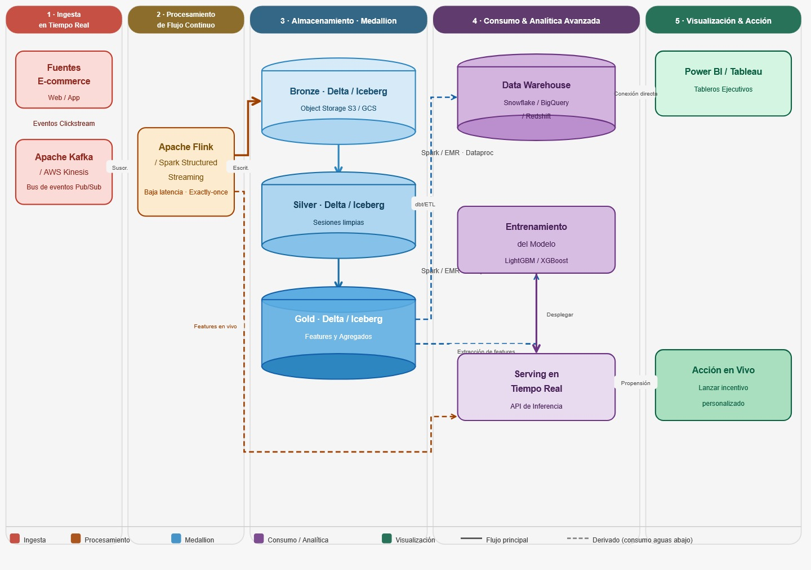
GRANDES DATOS · ARQUITECTURA DE REFERENCIA
[ Ilustración 1 — diagrama arquitectura de referencia ]
REES46 Dataset · Oct–Nov 2019 · 14.5 GB · 87.6 M eventos

Slide 5
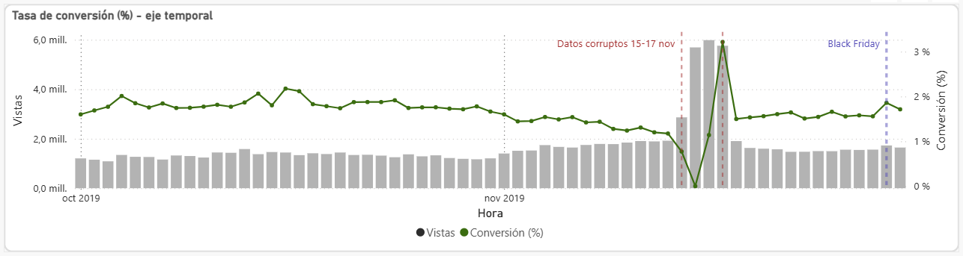
EXPLORACIÓN DE DATOS · CALIDAD DE DATOS
¿Qué tan confiables son los datos?
[ Silver · tasa de conversión por sesión (diaria) — serie temporal con cuarentena 14–17 nov ]
Ventana corrupta 14–17 nov
Categorías "Unknown"
HALLAZGO
HALLAZGO
15-nov = 0 compras pese a 467k carritos. Los días 16–17 muestran un volcado del backlog que infla artificialmente la conversión.
~32 % de los eventos tiene categoría 'Unknown' — productos sin clasificar en el catálogo de origen. No es re-derivable.
DECISIÓN
DECISIÓN
Cuarentena transversal 14–17 nov en todas las métricas. Base limpia: 87.6 M eventos.
Se excluyen de análisis por categoría. Los totales globales (funnel, revenue) los incluyen con etiqueta 'Sin taxonomía'.
REES46 Dataset · Oct–Nov 2019 · 14.5 GB · 87.6 M eventos

Slide 6
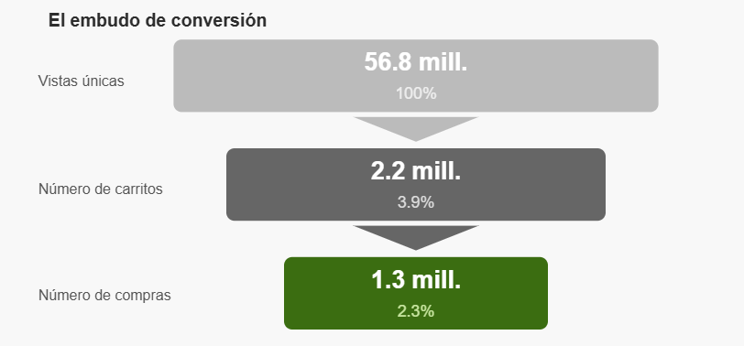
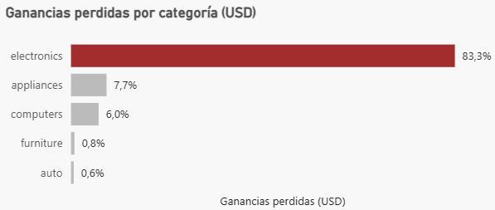
EXPLORACIÓN DE DATOS · EDA 2
Funnel de conversión
Ganancias perdidas por categoría
[ Funnel global (unidades) ]
[ Abandono por categoría — barras horizontales ]
HALLAZGO
HALLAZGO
Conversión 2.27% · abandono 41.2%. Solo 1 de cada 44 visitas termina en compra.
Electronics concentra el 83.3 % de perdidas de ganancia.
DECISIÓN
DECISIÓN
Unidad de modelado = sesión. Target = ¿contiene purchase? Tasa etiqueta: 6.1%.
Foco del análisis y del modelo en electronics.
REES46 Dataset · Oct–Nov 2019 · 14.5 GB · 87.6 M eventos

Slide 7
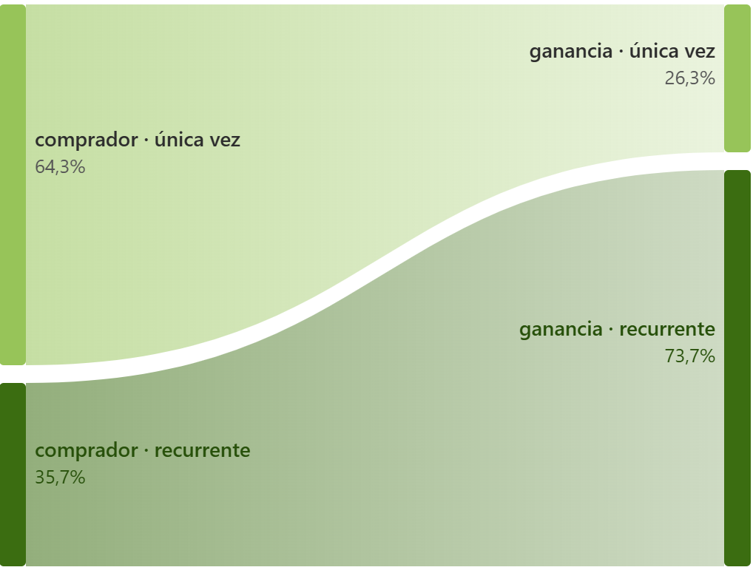
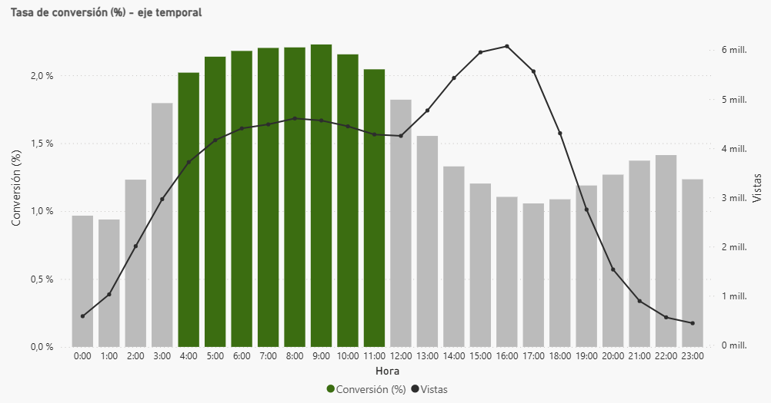
EXPLORACIÓN DE DATOS · EDA 3
One-time vs recurrentes
Patrón horario
[ Composición compradores y concentración de revenue ]
[ Tasa de conversión y volumen por hora del día ]
HALLAZGO
HALLAZGO
35.7 % de compradores son recurrentes y generan el 73.7 % del revenue. Ticket 5× mayor ($1,460 vs $289).
Pico de intención a las 9h. La franja 7–11h convierte ~2× más por visita que la tarde.
DECISIÓN
DECISIÓN
Palanca B — nudge de recompra a 24–72h. 2.ª compra en mediana 2.9 días, 84.4 % en misma categoría.
Timing del incentivo: inmediato y en pantalla en la franja matutina — no diferido ni por email.
REES46 Dataset · Oct–Nov 2019 · 14.5 GB · 87.6 M eventos

Slide 8
EXPLORACIÓN DE DATOS · DEL EDA A LOS MODELOS
17 features seleccionadas
NAVEGACIÓN
PRECIO Y CATEGORÍA
TEMPORALES
total_views
brands_compared
browsing_duration_sec
revisit_intensity
views_per_minute
avg_inter_event_sec
distinct_products_viewed
avg_price_viewed
max_price_viewed
electronics_view_share
categories_explored
categories_explored_cid
hour_sin
hour_cos
is_weekend
day_of_week
sin_navegacion_previa
FLUJO — DEL DATO AL MODELO
GOLD
FEATURE
ENGINEERING
17 FEATURES
→
MODELADO 1
Propensión de compra
22.99 M sesiones
22 columnas
→
Correlación · FE
Corte anti-fuga
→
→
MODELADO 2
Clustering de visitantes
REES46 Dataset · Oct–Nov 2019 · 14.5 GB · 87.6 M eventos

Slide 9
MODELADO 1 · PROPENSIÓN DE COMPRA
¿Qué sesiones van a terminar en compra?
DISEÑO
ESCALERA · PR-AUC
RESULTADO Y CONFIABILIDAD
Unidad
Dummy
PR-AUC · VALIDACIÓN
Sesión → ¿compra?
0.056
0.124
Regresión logística
0.097
PR-AUC · TEST
Métrica
0.118
PR-AUC · no accuracy
Random Forest
Solo 6.1% compras — accuracy engaña
0.1157
BRIER SCORE
Split
0.052
Oct+Nov≤23 → Nov 24–30
XGBoost
0.1185
NO HAY DATA LEAKAGE
El futuro no entrena el pasado
LightGBM (elegido)
Validación 0.124 ≈ test 0.118 · Δ = 0.006
Features
0.1184
Solo previas al primer cart
Escalado aplicado dentro de cada fold
No se usa info del momento de compra
LightGBM + Optuna + cal.
Split temporal estricto
0.1243
Features solo previas al primer cart
REES46 Dataset · Oct–Nov 2019 · 14.5 GB · 87.6 M eventos

Slide 10
MODELADO · CLUSTERING DE VISITANTES
¿Qué tipos de visitante existen?
DISEÑO
4 SEGMENTOS
MÉTRICAS
C3
Electronics valor medio
Algoritmo
SILHOUETTE k=5 (elegido)
K-Means · k=5
29.3 % · conv. 8.4 %
0.299
Segmento objetivo A/B
C4
Electronics alto valor
SILHOUETTE k=2 (no accionable)
Elección k
13.8 % · conv. 5.8 %
0.520
Accionabilidad · no silhouette
Volumen medio, alto valor
k=2 solo separa electronics del resto
Comprador general, bajo valor
C0
CONFIABILIDAD
Escalado
49.8 % · conv. 4.9 %
No supervisado — agrupa por comportamiento sin conocer el resultado
StandardScaler obligatorio
Volumen alto, bajo valor
Sin escalar, el precio dominaría
C1
Explorador que no cierra
La conversión por cluster se calcula después para interpretar, no para formar grupos
7.0 % · conv. 3.2 %
Muestra
Navega mucho, decide poco
Tasa preservada muestra = Gold · 0.059 = 0.059
300k estratificadas
Tasa de compra preservada: 0.059
C2
Sesiones anómalas
Cuarentena 14–17 nov aplicada antes de clusterizar
0.03 % · conv. 0 %
Calidad de datos
REES46 Dataset · Oct–Nov 2019 · 14.5 GB · 87.6 M eventos
Notes:
Clustering — k=4 por accionabilidad. No supervisado: la conversión se cruza después.

Slide 11
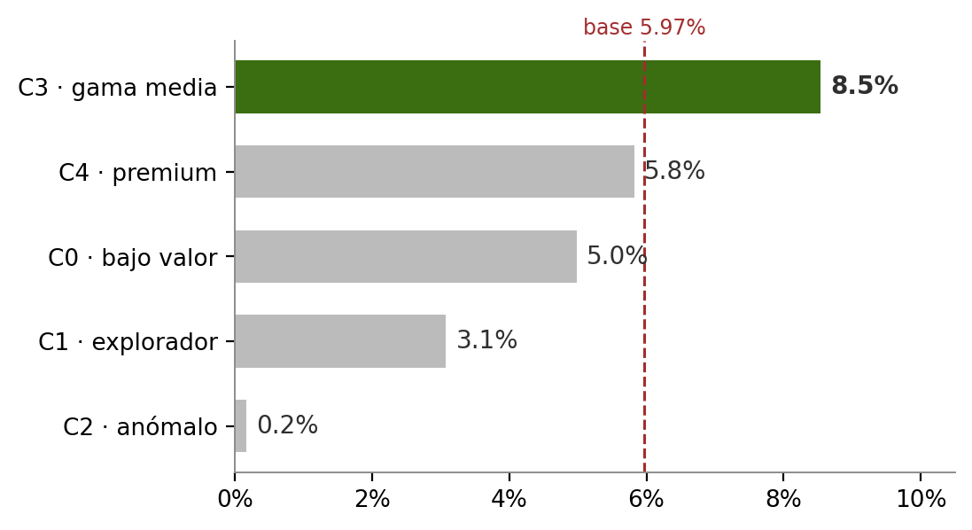
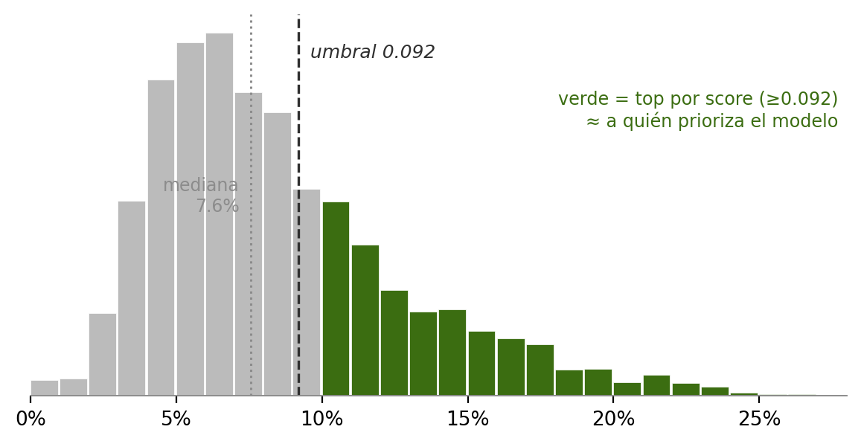
MODELADO · EL CRUCE DE LOS DOS MODELOS
¿Cómo se combinan los dos modelos?
1 · ¿POR QUÉ C3?
2 · DENTRO DE C3 · EL SCORE ORDENA
Sesiones (C3)
Propensión de compra
Propensión de compra
El segmento dice DÓNDE (C3 · 29.3% del tráfico · la mayor conversión); el score dice A QUIÉN. Ninguno de los dos modelos solo basta: el cruce (Contrato 2) es el insight.
REES46 Dataset · Oct–Nov 2019 · 14.5 GB · 87.6 M eventos

Slide 12
MODELADO · DISEÑO DEL A/B TEST
¿Cómo mediríamos si el incentivo funciona?
PARÁMETROS DEL DISEÑO
FLUJO DEL EXPERIMENTO
Aleatorización
Por visitante
Control
Segmento
C3
→
Aleatorizar
por visitante
→
→
Conversión /
visitante
+ guardarraíl
Métrica primaria
Conversión por visitante
Tratamiento
(incentivo)
+ guardarraíl de margen
MDE
+0.5 pp (8.4% → 8.9%)
El experimento aleatoriza sobre TODO C3 para medir incrementalidad — no se filtra por score.
α = 0.05
Tamaño
≈ 49,600 por brazo
≈ 99,200 en total · pocos días
Dato observacional → no hay variable de tratamiento, así que estimar uplift afirmaría causalidad no verificable. Lo honesto: entregamos el DISEÑO, no el uplift. El A/B genera los datos tratamiento/control con los que, en fase 2, sí se entrenaría un modelo de uplift.
REES46 Dataset · Oct–Nov 2019 · 14.5 GB · 87.6 M eventos

Slide 13
VISUALIZACIÓN DE DATOS
¿Cómo comunicamos los hallazgos?
CRITERIOS DE DISEÑO
DECISIONES TÉCNICAS
Exploratorio vs aclaratorio
Conectado a Gold agregada — 12 CSV, no a 22.99 M filas crudas
El tablero es aclaratorio — para que el tomador de decisiones actúe
Publicado en Power BI Service
7 páginas con narrativa secuencial
Color con propósito
Pérdida
Oportunidad
Contexto
7 PÁGINAS
01 Inicio
05 Análisis de cliente
Data-to-ink ratio
Sin grillas ni ruido — solo lo que cuenta la historia
02 El problema
06 Contexto temporal
03 Análisis por categoría
07 Cierre · Pregunta de Oro
Jerarquía visual
04 Detalle Electronics
Títulos y contraste dirigen la mirada al insight
Demostración en vivo
Ver tablero →
REES46 Dataset · Oct–Nov 2019 · 14.5 GB · 87.6 M eventos

Slide 14
CONCLUSIONES
Respuesta a la Pregunta de Oro
RESPUESTA
La fuga se concentra en Electronics — 76.9 % del revenue, 52 % del abandono. El segmento de mayor oportunidad es C3: electrónica gama media — 29.3 % del tráfico, conv. 8.4 %. El 91.6 % de C3 no compra.
A
Recuperar carritos Electronics
B
Retener al núcleo recurrente
Incentivo inmediato en pantalla
Nudge de recompra a 24–72h
Franja 7–11h — pico 9h
Misma categoría — 84.4 % repite
Samsung y Apple
Ticket 5× mayor
DISEÑO DEL A/B TEST
No estimamos causalidad — diseñamos el experimento que la mediría.
Segmento C3 · carrito activo en Electronics · H₁ > H₀ en 0.5 pp · α = 0.05
REES46 Dataset · Oct–Nov 2019 · 14.5 GB · 87.6 M eventos

Slide 15
MAESTRÍA EN CIENCIA DE DATOS Y ANALÍTICA · EAFIT · JUNIO 2026
PROYECTO INTEGRADOR · GRUPO 8
Gracias.
Kelly Enriquez · Sara Martinez · Heider Zapata · Yeison Londoño
REES46 Dataset · Oct–Nov 2019 · 14.5 GB · 87.6 M eventos

